Slide 1
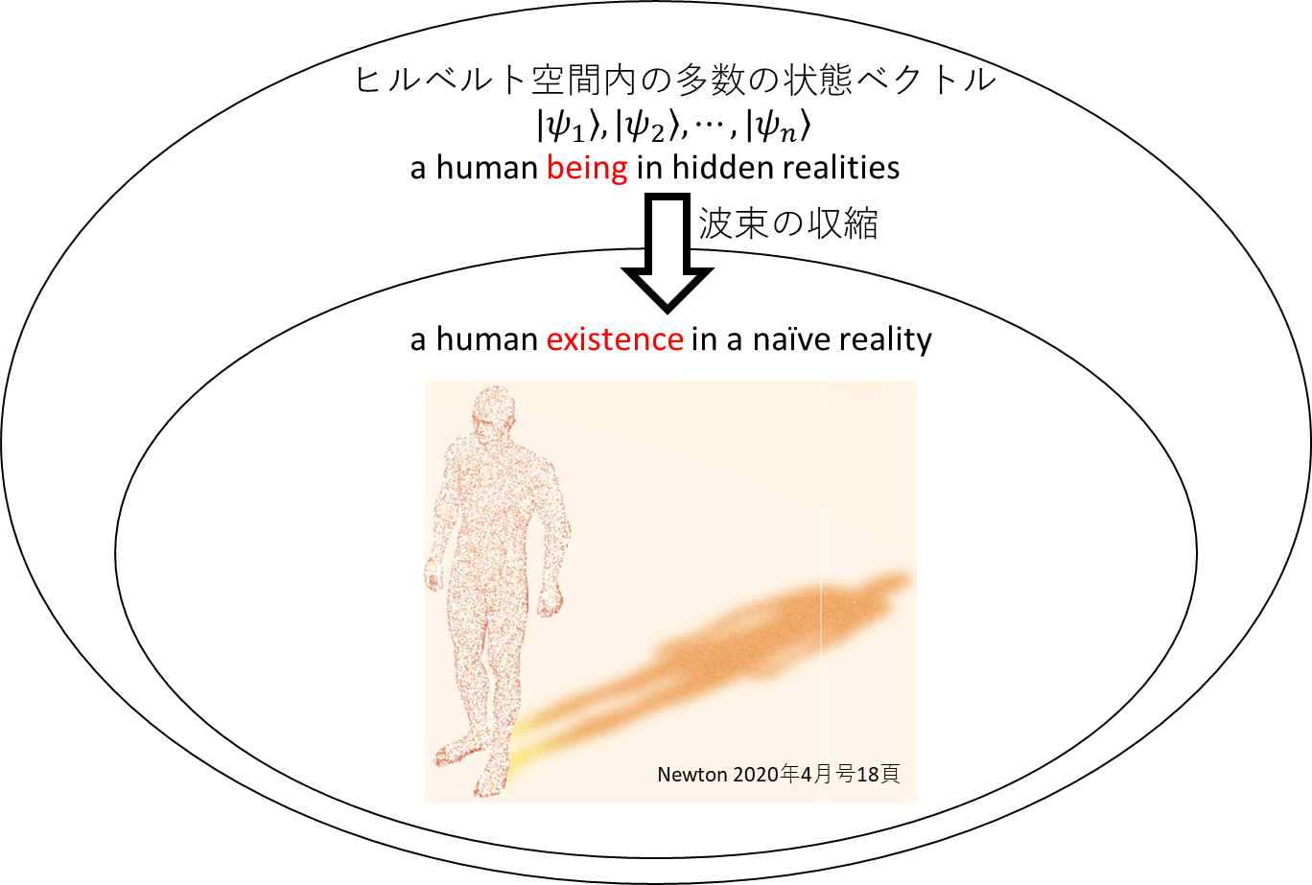
Scire Voloの会(2025年)
教皇フランシスコの思想
”one reality”という言葉に込めたフランシスコ教皇の思いを探る
2025年第一回 3月15日：Dilexit Nos 1. – 10. ペルソナの中心、それは愛、即ち、全ての他者を一つにできるone realityをその究極とする愛
2025年第二回 5月17日：Dilexit Nos 11. – 20.
2025年第三回 7月19日：Dilexit Nos 21. – 31.
2025年第四回 9月20日：
2025年第五回 11月15日：
our heartでa realityを掴む。そうすれば...
必然的に私達は、心に備わった愛のcapabilityへと導かれてゆく。
主が私達に選択を委ねた場がどの様な場になろうとも喜んで奉仕し、
主の歩みに従って前進する
2025.07.19＠ZOOM
半訳 rev1e by 齋藤旬

Slide 2
この様なお婆さん達が涙を流しているのを見て、これが耐えがたい何かだと感じないのであれば、それは私達が掴んだa worldが心ないものに
なりつつある兆候です。
21. This profound core, present in every man and woman, is not that of the soul, but of the entire person in his or her unique psychosomatic identity. Everything finds its unity in the heart, which can be the dwelling-place of love in all its spiritual, psychic and even physical dimensions. In a word, if love reigns in our heart, we become, in a complete and luminous way, the persons we are meant to be, for every human being is created above all else for love. In the deepest fibre of our being, we were made to love and to be loved. | 21. 全ての人に顕れるこの様に深遠なcore（核としての心）は、その人の魂のcoreではなく、それぞれに独特な心身的identityに顕れる、その人の全きペルソナのcoreです。この様な心の内に、全ての物事が一体性を見出します。何故なら心こそが、それぞれの霊的次元、心霊的次元、更に言えば形而下的次元における、愛の住処となり得るからです。簡潔に言えば、愛が私達の心を統べるならば、完備された耀（かがや）く道を経て、それぞれの本来のペルソナに私達はなっていく。何故なら全てのhuman beingは他の何よりも愛のために創造されたからです。私達のbeingの最深部には、愛し愛されるべく創られた資質が織り込まれています。
22. For this reason, when we witness the outbreak of new wars, with the complicity, tolerance or indifference of other countries, or petty power struggles over partisan interests, we may be tempted to conclude that our world is losing its heart. We need only to see and listen to the elderly women – from both sides – who are at the mercy of these devastating conflicts. It is heart-breaking to see them mourning for their murdered grandchildren, or longing to die themselves after losing the homes where they spent their entire lives. Those women, who were often pillars of strength and resilience amid life’s difficulties and hardships, now, at the end of their days, are experiencing, in place of a well-earned rest, only anguish, fear and outrage. Casting the blame on others does not resolve these shameful and tragic situations. To see these elderly women weep, and not feel that this is something intolerable, is a sign of a world that has grown heartless. | 22. だから例えば、新たな戦争が、他の国々の共謀や無関心や許容、あるいは党派的利益を巡る些細な権力闘争によって勃発するのを目の当たりにすると、私達の形而下界が心を失いつつあると結論づけたくなります。この様に壊滅的な利益相反に翻弄される、紛争両サイドに住むお婆さん達に会ってその話しを聞くだけでもう沢山です。孫を失い嘆き悲しむ、あるいは、生涯を過ごした家を失い自ら死を望むお婆さん達を見るにつけ、胸が張り裂けそうになります。これらご婦人達は、人生の困難や苦難のただ中で、多くの場合、強靭な回復力を示す支柱となってきました。しかし今、人生のおわりに、その働きに値する休息の代わりに、苦悩、恐怖、憤慨だけの日々を過ごしています。他者に責任を転嫁しても、この恥ずべき悲劇的状況は決して解決しません。この様なお婆さん達が涙を流しているのを見て、これが耐えがたい何かだと感じないのであれば、それは私達が掴んだa worldが心ないものになりつつある兆候です。

Slide 3
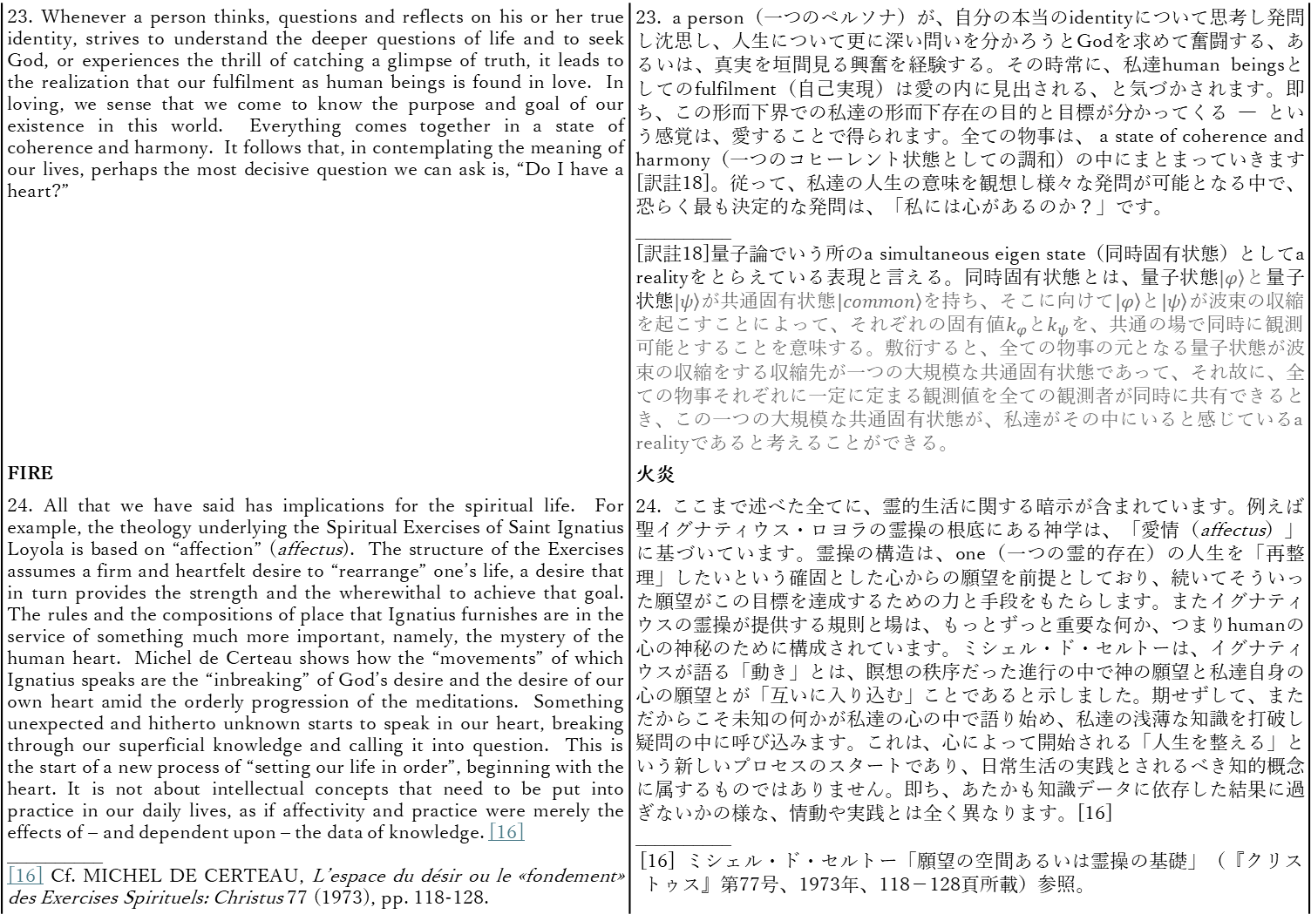
全ての物事は、 一つのコヒーレント状態としての調和の中にまとまってゆく。
23. Whenever a person thinks, questions and reflects on his or her true identity, strives to understand the deeper questions of life and to seek God, or experiences the thrill of catching a glimpse of truth, it leads to the realization that our fulfilment as human beings is found in love. In loving, we sense that we come to know the purpose and goal of our existence in this world. Everything comes together in a state of coherence and harmony. It follows that, in contemplating the meaning of our lives, perhaps the most decisive question we can ask is, “Do I have a heart?” | 23. a person（一つのペルソナ）が、自分の本当のidentityについて思考し発問し沈思し、人生について更に深い問いを分かろうとGodを求めて奮闘する、あるいは、真実を垣間見る興奮を経験する。その時常に、私達human beingsとしてのfulfilment（自己実現）は愛の内に見出される、と気づかされます。即ち、この形而下界での私達の形而下存在の目的と目標が分かってくる ― という感覚は、愛することで得られます。全ての物事は、 a state of coherence and harmony（一つのコヒーレント状態としての調和）の中にまとまっていきます[訳註18]。従って、私達の人生の意味を観想し様々な発問が可能となる中で、恐らく最も決定的な発問は、「私には心があるのか？」です。 __________ [訳註18]量子論でいう所のa simultaneous eigen state（同時固有状態）としてa realityをとらえている表現と言える。同時固有状態とは、量子状態$|\left.φ\right\rangle$と量子状態$|\left.ψ\right\rangle$が共通固有状態$|\left.common\right\rangle$を持ち、そこに向けて$|\left.φ\right\rangle$と$|\left.ψ\right\rangle$が波束の収縮を起こすことによって、それぞれの固有値$k_{φ}$と$k_{ψ}$を、共通の場で同時に観測可能とすることを意味する。敷衍すると、全ての物事の元となる量子状態が波束の収縮をする収縮先が一つの大規模な共通固有状態であって、それ故に、全ての物事それぞれに一定に定まる観測値を全ての観測者が同時に共有できるとき、この一つの大規模な共通固有状態が、私達がその中にいると感じているa realityであると考えることができる。
FIRE | 火炎
24. All that we have said has implications for the spiritual life. For example, the theology underlying the Spiritual Exercises of Saint Ignatius Loyola is based on “affection” (affectus). The structure of the Exercises assumes a firm and heartfelt desire to “rearrange” one’s life, a desire that in turn provides the strength and the wherewithal to achieve that goal. The rules and the compositions of place that Ignatius furnishes are in the service of something much more important, namely, the mystery of the human heart. Michel de Certeau shows how the “movements” of which Ignatius speaks are the “inbreaking” of God’s desire and the desire of our own heart amid the orderly progression of the meditations. Something unexpected and hitherto unknown starts to speak in our heart, breaking through our superficial knowledge and calling it into question. This is the start of a new process of “setting our life in order”, beginning with the heart. It is not about intellectual concepts that need to be put into practice in our daily lives, as if affectivity and practice were merely the effects of – and dependent upon – the data of knowledge. [16] __________ [16] Cf. MICHEL DE CERTEAU, L’espace du désir ou le «fondement» des Exercises Spirituels: Christus 77 (1973), pp. 118-128. | 24. ここまで述べた全てに、霊的生活に関する暗示が含まれています。例えば聖イグナティウス・ロヨラの霊操の根底にある神学は、「愛情（affectus）」に基づいています。霊操の構造は、one（一つの霊的存在）の人生を「再整理」したいという確固とした心からの願望を前提としており、続いてそういった願望がこの目標を達成するための力と手段をもたらします。またイグナティウスの霊操が提供する規則と場は、もっとずっと重要な何か、つまりhumanの心の神秘のために構成されています。ミシェル・ド・セルトーは、イグナティウスが語る「動き」とは、瞑想の秩序だった進行の中で神の願望と私達自身の心の願望とが「互いに入り込む」ことであると示しました。期せずして、まただからこそ未知の何かが私達の心の中で語り始め、私達の浅薄な知識を打破し疑問の中に呼び込みます。これは、心によって開始される「人生を整える」という新しいプロセスのスタートであり、日常生活の実践とされるべき知的概念に属するものではありません。即ち、あたかも知識データに依存した結果に過ぎないかの様な、情動や実践とは全く異なります。[16] __________ [16] ミシェル・ド・セルトー「願望の空間あるいは霊操の基礎」（『クリストゥス』第77号、1973年、118－128頁所載）参照。

Slide 4
心に愛と憧憬、そして赦しの嘆願をもって、主が私達に選択を委ねた場[訳註20]がどの様な場になろうとも喜んで奉仕し、主の歩みに従って前進します。
25. Where the thinking of the philosopher halts, there the heart of the believer presses on in love and adoration, in pleading for forgiveness and in willingness to serve in whatever place the Lord allows us to choose, in order to follow in his footsteps. At that point, we realize that in God’s eyes we are a “Thou”, and for that very reason we can be an “I”. Indeed, only the Lord offers to treat each one of us as a “Thou”, always and forever. Accepting his friendship is a matter of the heart; it is what constitutes us as persons in the fullest sense of that word. | 25. 哲学者の思考が止まる所で、the believers[訳註19]の心は前進します。心に愛と憧憬、そして赦しの嘆願をもって、主が私達に選択を委ねた場[訳註20]がどの様な場になろうとも喜んで奉仕し、主の歩みに従って前進します。このとき、私達は神の目にはa “Thou”として形而上存在し、だからこそ私達は an “I”として形而上存在できるのだと気づかされます。実際、主だけが私達each oneを常に永遠にa “Thou”として下さるのです。この様な主の友情を受け入れることは、心の問題である一方、persons（ペルソナ）という言葉の最も完全な意味として私達を構成するための要（かなめ）でもあるのです。 __________ [訳註19] 宗教信仰者だけがbelieversなのではない。科学者も「平行線は交わらない」等の公理のbelieversであり、万有引力の法則やBornの確率規則という公理をbelieve inする者達であると言える。拙コラム258「人間全てbelievers」参照方。 [訳註20]この表現は、訳註12で言及したan amorphous reality（一つの非晶質現実）の特質を表し、量子力学の言語で言えば高次ヒルベルト空間に重ね合せ量子状態として用意された選択肢の範囲に限定されたfree will（自由意志）を私達が持つことを表している。背景には「重ね合せ量子状態のreduction of wave packet（波束の収縮）の行き先をコントロールすることは可能」（拙コラム267「equality（公平）は人間には実現不可能」参照方）という量子コンピューター作動原理に繫がる発見がある。

Slide 5
Cor ad cor loquitur（御心は心に語りかける）
26. Saint Bonaventure tells us that in the end we should not pray for light, but for “raging fire”. [17] He teaches that, “faith is in the intellect, in such a way as to provoke affection. In this sense, for example, the knowledge that Christ died for us does not remain knowledge, but necessarily becomes affection, love”. [18] Along the same lines, Saint John Henry Newman took as his motto the phrase Cor ad cor loquitur, since, beyond all our thoughts and ideas, the Lord saves us by speaking to our hearts from his Sacred Heart. This realization led him, the distinguished intellectual, to recognize that his deepest encounter with himself and with the Lord came not from his reading or reflection, but from his prayerful dialogue, heart to heart, with Christ, alive and present. It was in the Eucharist that Newman encountered the living heart of Jesus, capable of setting us free, giving meaning to each moment of our lives, and bestowing true peace: “O most Sacred, most loving Heart of Jesus, Thou art concealed in the Holy Eucharist, and Thou beatest for us still… I worship Thee then with all my best love and awe, with my fervent affection, with my most subdued, most resolved will. O my God, when Thou dost condescend to suffer me to receive Thee, to eat and drink Thee, and Thou for a while takest up Thy abode within me, O make my heart beat with Thy Heart. Purify it of all that is earthly, all that is proud and sensual, all that is hard and cruel, of all perversity, of all disorder, of all deadness. So fill it with Thee, that neither the events of the day nor the circumstances of the time may have power to ruffle it, but that in Thy love and Thy fear it may have peace”. [19] __________ [17] Itinerarium Mentis in Deum, VII, 6. [18] ID., Proemium in I Sent., q. 3. [19] SAINT JOHN HENRY NEWMAN, Meditations and Devotions, London, 1912, Part III [XVI], par. 3, pp. 573-574. | 26. そして最終的には、私達は光ではなく “raging fire”（燃え上がる火炎）を求めて祈るべきだと聖ボナヴェントゥラは教えています[17]。彼は「faithは知性の内にありながら、燃え上がる火炎のように愛情を引き起こす。従って、例えば『キリストは私達のために死んだ』という知識は、知識のままに留まるのでなく、必ず愛情や愛になる」と教えています[18]。この文脈に沿って聖ジョン・ヘンリー・ニューマンは Cor ad cor loquitur（御心は心に語りかける）をモットーにしていました。私達の思考や理念を遙かに越えて、私達の心に、主のSacred Heartは語りかけ、私達を救うからです。こう気づいた著名な知識人であるニューマンは、自分と主との最も深い出会いは、読書や熟考からではなく、イエス・キリストの生ける御心と自分の心が響き合う祈りの対話から生ずる、との認識に至りました。ニューマンがイエスの生ける御心に出会ったのは聖体拝領、即ち、私達をfree（形而上自由）にし、人生のあらゆる契機に意味を与え、真の平和を授けるcapabilityを持つ聖体拝領においてでした。その祈りは：「ああ、いとも神聖で、いとも慈愛に満ちたイエスの御心よ、貴方は聖体の内に隠され、今も私達のために鼓動を打ち続けています。……私は最高の愛と畏敬の念、熱烈な愛情、最も抑制され最も決然とした意志をもって貴方を崇拝します。ああ、我が神よ、貴方は私が貴方を拝領するのを許し、貴方を食し飲むことを許し、貴方が私の内に住むしばらくの間、私の心を貴方の御心で脈動させて下さいます。地上のもの、傲慢で官能的なもの、冷酷で残酷なもの、あらゆる邪悪なもの、あらゆる無秩序、あらゆる死から私の心を浄化して下さい。そして、その時々の事件と状況が、浄化された脈動をかき乱す力を持たないよう、貴方への愛と畏れの内に私の心が平和を保てるようにして下さい。」[19] __________ [17] 聖ボナヴェントゥラ 「魂の神への道程」 第7章6項。 [18] 同『命題集註解』第一文、質疑第三問。 [19] 聖ジョン・ヘンリー・ニューマン『瞑想と献身』 第3部 [第16巻]、第1章 3項 ロンドン、1912年、573－574頁。
27. Before the heart of Jesus, living and present, our mind, enlightened by the Spirit, grows in the understanding of his words and our will is moved to put them into practice. This could easily remain on the level of a kind of self-reliant moralism. Hearing and tasting the Lord, and paying him due honour, however, is a matter of the heart. Only the heart is capable of setting our other powers and passions, and our entire person, in a stance of reverence and loving obedience before the Lord. | 27. 今このとき生けるイエスの御心を前にして、私達の精神は、聖霊によって啓（ひら）かれて御言葉の理解を深める一方で、私達の意志は、その実践に向かって突き動かされます。ただ精神と意志だけでは容易に、一種の自律型道徳主義のレベルに留まってしまうでしょう。やはり、主の呼びかけに耳を傾け、味わい、敬意を払う務めをなすのは心の役目なのです。心だけが、私達の他の様々な力と情熱、そして私達の全きペルソナを、主を前にして従順な尊敬と愛のスタンスにセットするcapabilityを持ちます。

Slide 6
human beings（人間の形而上存在）は「その内なる生命によって物質的宇宙全体を超越する一方で、自らの心の中に立ち入ることでその奧深い内面性を体験する。心の内をのぞき込む神が待ち構え見守るなか、神の視界の内にある神意に沿う道を探り当てる、自らの心の奥深い内面性を体験する」[22]
THE WORLD CAN CHANGE, BEGINNING WITH THE HEART | この形而下界を変えることは可能。それには先ず、心を改めることから。
28. It is only by starting from the heart that our communities will succeed in uniting and reconciling differing minds and wills, so that the Spirit can guide us in unity as brothers and sisters. Reconciliation and peace are also born of the heart. The heart of Christ is “ecstasy”, openness, gift and encounter. In that heart, we learn to relate to one another in wholesome and happy ways, and to build up in this world God’s kingdom of love and justice. Our hearts, united with the heart of Christ, are capable of working this social miracle. | 28. 私達のcommunitiesが、様々な精神と意志を一つに結びつけ和解させ、聖霊が、私達を一つにまとまった兄弟姉妹として導けるようにする。それには、心を改めることから始めるしかありません。和解、そして平和も、やはり心から生ずるのです。イエス・キリストの御心は、 “ecstasy”（脱自）、心開、賜物、そして出会いです。御心の内に、私達はお互いを健全に幸せに関係づけることを学び、この形而下界において愛と正義の神の国を構築するのです。our hearts [訳註21]は、イエス・キリストの御心によって一つになり、この社会的奇跡をもたらすcapabilityを得るのです。 __________ [訳註21] 第16段落ではour heartと単数形だった。ここではour heartsと複数形であることに注意。
29. Taking the heart seriously, then, has consequences for society as a whole. The Second Vatican Council teaches that, “every one of us needs a change of heart; we must set our gaze on the whole world and look to those tasks we can all perform together in order to bring about the betterment of our race”. [20] For “the imbalances affecting the world today are in fact a symptom of a deeper imbalance rooted in the human heart”. [21] In pondering the tragedies afflicting our world, the Council urges us to return to the heart. It explains that human beings “by their interior life, transcend the entire material universe; they experience this deep interiority when they enter into their own heart, where God, who probes the heart, awaits them, and where they decide their own destiny in the sight of God”. [22] __________ [20] Pastoral Constitution Gaudium et Spes, 82. [21] Ibid., 10. [22] Ibid., 14. | 29. 心に関するこの様に真剣な考察は、社会全体に様々な影響を及ぼします。「私達一人ひとりが心を改める必要があります。私達はこの形而下界全体に目を向け、私達人類の向上をもたらすために私達全員が一緒に実行できるtasksに目を向けなければなりません」[20]と第二ヴァチカン公会議は教えます。何故なら「今この形而下界に影響を与えている不均衡は、実際には人間の心に根ざしたより深い不均衡の兆候」[21]だからです。この公会議は、この形而下界を苦しめている様々な悲劇を熟考する中で、私達が心に立ち返ることを強く要請し、human beings（人間の形而上存在）とは「その内なる生命によって物質的宇宙全体を超越する一方で、自らの心の中に立ち入ることでその奧深い内面性を体験する。心の内をのぞき込む神が待ち構え見守るなか、神の視界の内にある神意に沿う道を探り当てる、自らの心の奥深い内面性を体験する」[22]ものだと説明しています。 __________ [20] 『現代世界憲章』（Gaudium et Spes）82項。 [21] 同上、10項 [22] 同上、14項

Slide 7
our heartsは自足するものではなく、脆（もろ）く傷ついている
30. This in no way implies an undue reliance on our own abilities. Let us never forget that our hearts are not self-sufficient, but frail and wounded. They possess an ontological dignity, yet at the same time must seek an ever more dignified life. [23] The Second Vatican Council points out that “the ferment of the Gospel has aroused and continues to arouse in human hearts an unquenchable thirst for human dignity”. [24] Yet to live in accordance with this dignity, it is not enough to know the Gospel or to carry out mechanically its demands. We need the help of God’s love. Let us turn, then, to the heart of Christ, that core of his being, which is a blazing furnace of divine and human love and the most sublime fulfilment to which humanity can aspire. There, in that heart, we truly come at last to know ourselves and we learn how to love. __________ [23] Cf. DICASTERY FOR THE DOCTRINE OF THE FAITH, Declaration Dignitas Infinita (2 April 2024), 8. Cf. L’Osservatore Romano, 8 April 2024. [24] Pastoral Constitution Gaudium et Spes, 26. | 30. これは決して、私達自らのabilitiesに過度に頼ることを意味しません。忘れてはなりません。our heartsは自足するものではなく、脆（もろ）く傷ついているのです。our heartsは、それぞれ形而上存在論的な尊厳を有していますが、同時に、それぞれ更に一層尊厳のある生活を求めなければなりません[23]。「福音の発酵は、人間の尊厳への抑えきれない渇望を人間の心に呼び起こし、いまも呼び起こし続けています」と第二ヴァチカン公会議は指摘しています[24]。ただ、こういった尊厳に従って生きるためには、福音を知ること、あるいは、その要請を機械的に実行することだけでは十分ではなく、神の愛の助力が必要なのです。キリストの御心、その形而上存在の核心、神の愛と人間の愛が燃えさかる溶鉱炉、人間が望みうる最も崇高な自己実現（fulfilment）、こういったことに、尊厳に従って生きようとするなら目を向けましょう。この様な心において、ついに私達は自分自身を真に知り、愛し方を学ぶのです。 __________ [23] 教理省宣言『無限の尊厳（Dignitas Infinita）』2024年4月2日 8項参照（『オッセルバトーレ・ロマーノ紙』2024年4月8日号所載） [24]『現代世界憲章』（Gaudium et Spes）26項。

Slide 8
この苦しみに満ちた形而下界に、もう一度、ミゼリコルディアを与えてくださるよう願います。様々な戦争、社会経済システムが不適切なために生ずる様々な不均衡、私達本来の人間性を脅威に陥れるよう様々に悪用されるテクノロジー、これら困難にも関わらず粘り強く前進する私達の形而下界に、主が光と愛の御宝を降り注ぎ、全ての中で最も重要で最も必要なもの、即ち、its heartがregainしますように。
31. In the end, that Sacred Heart is the unifying principle of all reality, since “Christ is the heart of the world, and the paschal mystery of his death and resurrection is the centre of history, which, because of him, is a history of salvation”. [25] All creatures “are moving forward with us and through us towards a common point of arrival, which is God, in that transcendent fullness where the risen Christ embraces and illumines all things”. [26] In the presence of the heart of Christ, I once more ask the Lord to have mercy on this suffering world in which he chose to dwell as one of us. May he pour out the treasures of his light and love, so that our world, which presses forward despite wars, socio-economic disparities and uses of technology that threaten our humanity, may regain the most important and necessary thing of all: its heart. __________ [25] SAINT JOHN PAUL II, Angelus, 28 June 1998: L’Osservatore Romano, 30 June-1 July 1998, p. 7. [26] Encyclical Letter Laudato Si’ (24 May 2015), 83: AAS 107 (2015), 880. | 31. 最終的には、こういったSacred Heartこそ、全てのrealityを一つに結びつける原理です。何故なら「キリストはこの形而下界の心であり、キリストの死と復活という過越の秘義は人類の歴史の中心であり、人類の歴史はキリストのおかげで救いの歴史である」[25]からです。あらゆる被造物は「私達とともに、私達を通して、神という共通の到達点に向かって前進しています。その超越的な満ち足りのなかで、復活したキリストはあらゆるものを抱きしめ照らします 」[26]。祈りましょう。今ここに顕現するキリストの御心の内にIは、主が私達の一人（one、一つの霊的存在）として住むことを選んだこの苦しみに満ちた形而下界に、もう一度、ミゼリコルディアを与えてくださるよう願います。様々な戦争、社会経済システムが不適切なために生ずる様々な不均衡、私達本来の人間性を脅威に陥れるよう様々に悪用されるテクノロジー、これら困難にも関わらず粘り強く前進する私達の形而下界に、主が光と愛の御宝を降り注ぎ、全ての中で最も重要で最も必要なもの、即ち、its heartがregainしますように。[訳註22] __________ [25] 教皇聖ヨハネ・パウロ二世「アンジェラス」1998年6月28日付 『オッセルバトーレ・ロマーノ紙』1998年6月30日～7月1日号、7頁。 [26] 教皇フランシスコ回勅『ラウダート・シ（Laudato Si’）』2015年5月24日付、83項（『オッセルバトーレ・ロマーノ紙』所載［AAS 107 (2015)p. 880］． [訳註22]第一章「心の重要性」最後の祈りは、背景に「本来goodであるhuman beingsがイエスの御心との対話が不十分に要素還元（reduction）されたためにevilなhuman existencesになっている」という考えがある。イエスの御心と対話する心を取り戻し、私達のworld（形而下界）がa heartless world（22段落）でなく、a heartful worldになるよう祈っている。

